Slide 1

Jméno autora: Mgr. Ladislav Kažimír
Datum vytvoření: 21.03.2013
Číslo DUMu: VY_32_INOVACE_12_Ch_OB
Ročník: I.
Vzdělávací oblast: Přírodovědné vzdělávání
Vzdělávací obor: Chemie
Tematický okruh: Obecná chemie
Téma: Protolytické reakce
Metodický list/anotace:
Prezentace slouží k úvodu, procvičení nebo zopakování tématu „protolytické reakce“. Cvičení mohou být využita k dílčímu zkoušení.
Pojmy: kyselina, zásada, konjugovaný pár, ionizace kyselin a zásad, autoprotolýza, neutralizace, iontový součin vody, pH,indikátor.

Slide 2
PROTOLYTICKÉ REAKCE

Slide 3
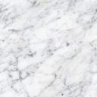
PROTOLYTICKÉ REAKCE
IONIZACE KYSELIN A ZÁSAD VE VODĚ
AUTOPROTOLÝZA
NEUTRALIZACE
IONTOVÝ SOUČIN VODY
ROZTOKY KYSELÉ, ZÁSADITÉ A NEUTRÁLNÍ
STUPNICE pH
INDIKÁTORY
Notes:
Poklepem na příslušnou položku přejde prezentace na příslušnou stránku. Poklepem na šipku, vpravo nahoře, se vrací na str. – přehled

Slide 4



Protolytické reakce
Protolytické děje se uskutečňují mezi kyselinami a zásadami.
Svante August Arrhenius
Arrheniova teorie 1884
Kyseliny disociují ve vodě na vodíkový iont a příslušný aniont.
HNO3= H⁺ + NO3–
Zásady ve vodě disociují na hydroxidový iont a kationt.
Obr.1
(1859-1927)
NaOH = Na⁺ + OH–
švédský fyzik a chemik

Slide 5
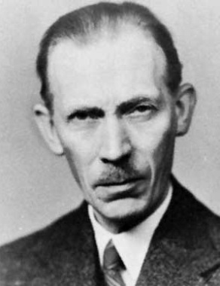
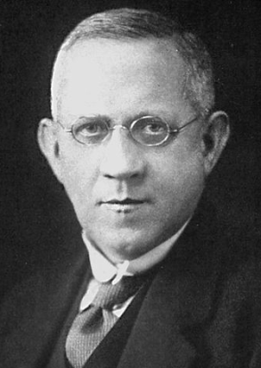
Protolytické reakce
(1879-1947)
dánský fyzikální chemik
Teorie Brønsted–Lowryho 1923
Johannes Nicolaus Brønsted
kyselinou látka schopná
uvolňovat proton p⁺ = kationt vodíku H⁺
zásada látka schopná
přijmout proton p⁺ = kationt vodíku H⁺
Obr.2
Kyselina uvolněním protonu přestává být kyselinou a přechází v zásadu.
Thomas Martin Lowry
Obr.3
Zásada vázáním protonu přechází
v kyselinu.
anglický fyzikální chemik
(1874-1936)

Slide 6
Protolytické reakce
Teorie Brønsted–Lowryho
Kyselina a zásada z ní vzniklá odštěpením protonu představuje konjugovaný pár.
KYSELINA = H⁺ + ZÁSADA
2. konjugovaný pár
HCl+ H₂O (H₃O)⁺ + Cl⁻
1. konjugovaný pár

Slide 7
Protolytické reakce
Doplňte konjugovaný pár
KYSELINA =
H⁺ + ZÁSADA
HCl =
H⁺ + Cl–
H₂CO₃ =
H⁺ + HCO₃–
HNO₃⁻ =
H⁺ + NO₃^{–I}
H₂O =
H⁺ + OH–
H₃O⁺ =
H⁺ + H₂O
CH₃COOH =
H⁺ +CH₃COO –

Slide 8
Protolytické reakce
A1 H⁺ + B1
kyselina 1
proton
zásada 1
A1 + B2 B1 + A2
B2 + H⁺ A2
zásada 2
proton
kyselina 2
KYSELINA1 + ZÁSADA2 = ZÁSADA1 + KYSELINA2
Mechanismus protolytické reakce je založen na výměně protonu p⁺(H⁺) mezi kyselinou a zásadou, přičemž vzniká nová kyselina a zásada.

Slide 9
Protolytické reakce
Částice s amfoterním(obojakým) charakterem
amfolyty
Některé částice mohou reagovat jako kyseliny i jako zásady.
Reagují-li se silnější zásadou, odštěpují proton.
Reagují-li se silnější kyselinou, vážou proton.
HSO₄⁻, HCO₃⁻, NH₃, H₂O …

Slide 10
Protolytické reakce
Rozhodněte v kterých následujících reakcích se voda chová jako kyselina a v kterých jako zásada.
HI + H₂O H₃O⁺ + I⁻
ZÁSADA
NH₃ + H₂O NH₄⁺ + OH⁻
KYSELINA
H₂S + H₂O H₃O⁺ + HS⁻
ZÁSADA
Rozhodněte které z následujících dějů mají charakter protolytických dějů.
HCl + NH₃ NH₄⁺ + Cl⁻
protolytický
Ba^{+II} + SO₄^{-II} BaSO₄
není
H₂O + H₂O H₃O⁺ + OH⁻
protolytický

Slide 11
Ionizace kyselin a zásad ve vodě
Ionizace kyseliny
HCl + H₂O H₃O⁺ + Cl⁻
Ionizace zásady
NH₃ + H₂O NH₄⁺ + OH⁻
Ionizace kyseliny (zásady) ve vodě je protolytická reakce mezi částicemi kyseliny (zásady) a molekulami vody za vzniku iontů.

Slide 12
Autoprotolýza
Vzájemná reakce dvou molekul téhož rozpouštědla amfoterního charakteru.
H₂O + H₂O H₃O⁺ + OH⁻
Autoprotolýza je protolytická reakce,při níž reagují dvě molekuly téže látky amfoterního charakteru za vzniku nové kyseliny a zásady.
Opačná reakce je neutralizace
autoprotolýza
H₂O + H₂O H₃O⁺ + OH⁻
neutralizace

Slide 13
Neutralizace
Vzájemná reakce kyselin s hydroxidy, jejímiž produkty jsou sůl a voda.
H₃O⁺ + OH⁻ H₂O + H₂O
Mechanismus neutralizace ve vodném roztoku je založen na slučování oxoniových kationtů H₃O⁺ a hydroxidových aniontů OH⁻ za vzniku molekul vody H₂O.
Neutralizace má značný význam – využívá se ke stanovení obsahu kyselin a hydroxidů v roztocích. Slouží k odstraňování těchto látek z odpadních vod. Zmírňuje účinky při popálení nebo poleptání roztoky kyselin a hydroxidů.

Slide 14
Iontový součin vody
H₂O + H₂O H₃O⁺ + OH⁻
Při 25°C c(H₃O⁺ ) = c(OH⁻) = 10⁻⁷mol.l⁻¹
Iontový součin vody
Kv = c(H3O⁺) . c(OH⁻)
Kv = 10⁻⁷mol.l⁻¹ . 10⁻⁷mol.l⁻¹
Kv = 10⁻¹⁴mol².l⁻²

Slide 15
Iontový součin vody
Kv = KONSTANTA
Kv = 10⁻¹⁴mol².l⁻²
c(H3O⁺)
c(OH⁻)
10⁻⁷
10⁻⁷
10⁻³
10⁻¹¹
10⁻⁹
10⁻⁵
10⁻⁹
10⁻⁵
10⁻⁹
10⁻⁵

Slide 16
Roztoky kyselé, zásadité, neutrální
Neutrální roztok je takový, v němž látkové koncentrace iontů H₃O⁺ a OH⁻ mají stejnou hodnotu.
c(H3O⁺) = c(OH⁻)
Kyselý roztok je takový, v němž látkové koncentrace iontů H₃O⁺ má větší hodnotu než látková koncentrace iontů OH⁻.
c(H3O⁺) > c(OH⁻)
Zásaditý roztok je takový, v němž látkové koncentrace iontů OH⁻má větší hodnotu než látková koncentrace iontů H₃O⁺.
c(OH⁻) > c(H3O⁺)

Slide 17
Stupnice pH
Hodnota pH je definována jako
záporný dekadický logaritmus
koncentrace oxoniových kationtů.
pH = -log (c H3O+)

Slide 18

Indikátory
Organická barviva, jejichž zabarvení se mění v závislosti na hodnotě pH (na látkové koncentraci H3O⁺).
indikátor
oblast
barvy
Lakmus
pH 4,5 – 8,3
červená - modrá
Fenolftalein
pH 8,0 – 9,8
bezbarvá - fialová
Methyloranž
pH 3,1 – 4,4
oranžová - žlutá
Methylčerveň
pH 4,4 – 6,2
červená - žlutá
Fenolová červeň
pH 6,4 – 8,2
žlutá - červená

Slide 19
Indikátory
indikátor
oblast
barvy
Bromhymolová modř
pH 6,0 – 7,6
žlutá - modrá
Kongo červeň
pH 3,0 – 5,0
modrá - červená
Bromfenolová modř
pH 3,0 – 4,6
žlutá - modrá
Thymolftalein
pH 9,3 – 10,5
bezbarvá - modrá
Krystalová violeť
pH 0,0 – 2,0
zelená - modrá

Slide 20
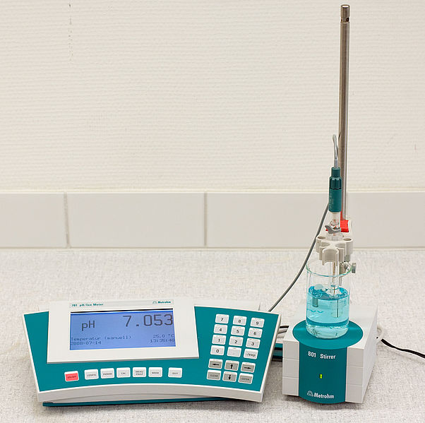
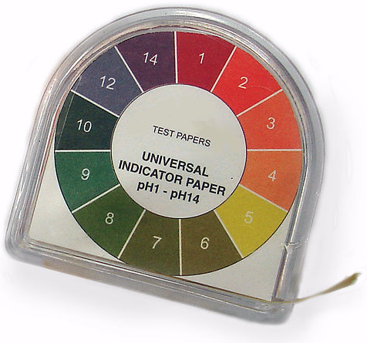
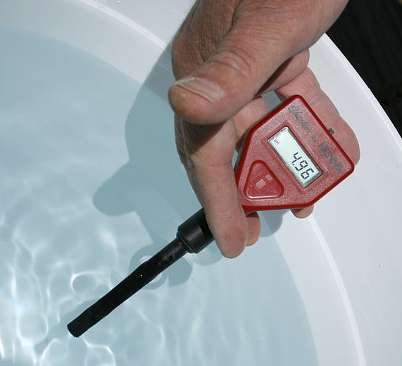
Indikátory
pH metry
Univerzální indikátor
Obr.4
Obr.6
Obr.5
Papírový nosič

Slide 21
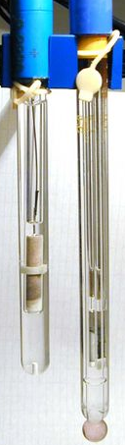
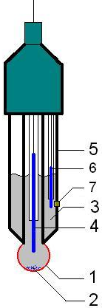
Indikátory
Skleněná elektroda - schéma
1. Koule s porézního skla - volně pronikají oxoniové ionty zodpovědné za pH analyzovaného roztoku.
2. Někdy elektroda obsahuje malé množství sraženiny AgCl uvnitř skleněné elektrody.
3. Roztok vnitřního standardu, obvykle 0,1 M HCl na měření pH nebo 0.1M MeCl pro elektrody PME.
4. Vnitřní elektroda, obvykle chlorid stříbrný, elektroda nebo kalomelová elektroda.
5. Tělo elektrody, vyrobené z nevodivého skla nebo z umělých hmot.
6. Referenční elektroda, obvykle stejného typu jako 4.
7. Spojovací membrána - obvykle vyrobená z keramiky, kapilár s azbestem nebo křemenného vlákna. Brání smíchání obou roztoků, ale poskytuje elektrické spojení.
Obr.8
Obr.7

Slide 22
Citace
Obr.1 AUTOR NEUVEDEN. Soubor:Arrhenius2.jpg - Wikipedie [online]. [cit. 13.5.2013]. Dostupný na WWW: http://cs.wikipedia.org/wiki/Soubor:Arrhenius2.jpg
Obr.2 ELFELT, Peter. Soubor:Johannes Brønsted.jpg - Wikipedie [online]. [cit. 13.5.2013]. Dostupný na WWW: http://cs.wikipedia.org/wiki/Soubor:Johannes_Br%C3%B8nsted.jpg
Obr.3 AUTOR NEUVEDEN. Soubor:Thomas Martin Lowry2.jpg - Wikipedia, the free encyclopedia [online]. [cit. 13.5.2013]. Dostupný na WWW: http://en.wikipedia.org/wiki/File:Thomas_Martin_Lowry2.jpg
Obr.4 DATAMAX. Soubor:PH Meter.jpg - Wikimedia, the fre encyclopedia [online]. [cit. 19.5.2013]. Dostupný na WWW: http://en.wikipedia.org/wiki/File:PH_Meter.jpg
Obr.5 SAGDEJEV (SPECIOUS), Ildar. Soubor:2009-03-30 Red pH meter reads 4.96.jpg - Wikimedia, the fre encyclopedia [online]. [cit. 19.5.2013]. Dostupný na WWW: http://en.wikipedia.org/wiki/File:2009-03-30_Red_pH_meter_reads_4.96.jpg
Obr.6 BORDERCOLLIEZ. Soubor:Universal indicator paper.jpg - Wikipedia, the free encyclopeda [online]. [cit. 19.5.2013]. Dostupný na WWW: http://en.wikipedia.org/wiki/File:Universal_indicator_paper.jpg
Obr.7 KAVERIN. Soubor: Skleněná elektroda scheme.jpg - Wikimedia Commons [online]. [cit. 19.5.2013]. Dostupný na WWW: http://commons.wikimedia.org/wiki/File:Glass_electrode_scheme.jpg
Obr.8 NOLF. Soubor:Zilverchloridereferentie- en PH-glaselektrode.jpg - Wikimedia Commons[online]. [cit. 19.5.2013]. Dostupný na WWW: http://commons.wikimedia.org/wiki/File:Zilverchloridereferentie-_en_PH-glaselektrode.jpg
Literatura
Dušek B.; Flemr V. Chemie pro gymnázia I. (Obecná a anorganická), SPN 2007, ISBN:80-7235-369-1
Vacík J. a kolektiv Přehled středoškolské chemie, SPN 1995, ISBN: 80-85937-08-5
Kotlík B., Růžičková K. Chemie I. v kostce pro střední školy, Fragment 2002, ISBN: 80-7200-337-2

